Slide 1
Osaamistarpeiden muutos koulutuksen haasteena
Kommentti työn, tuottavuuden ja kilpailukyvyn näkökulmasta
Matti Pohjola
Aalto-yliopiston kauppakorkeakoulu

Slide 2
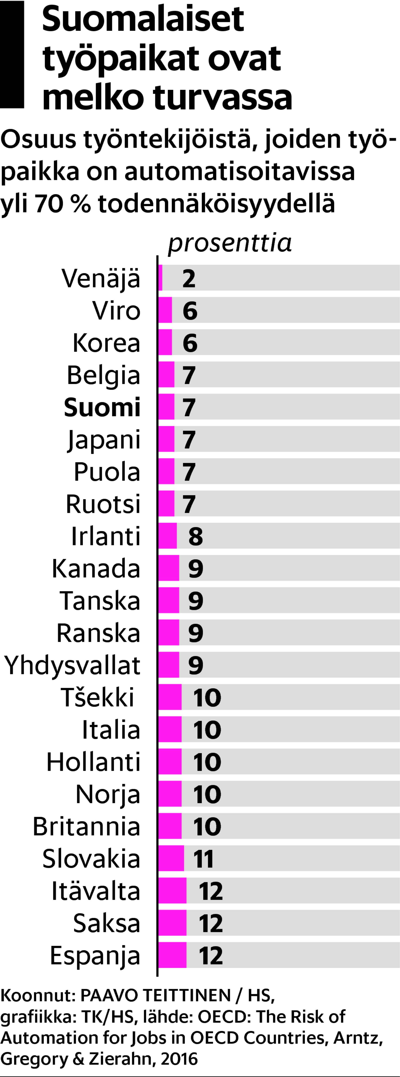
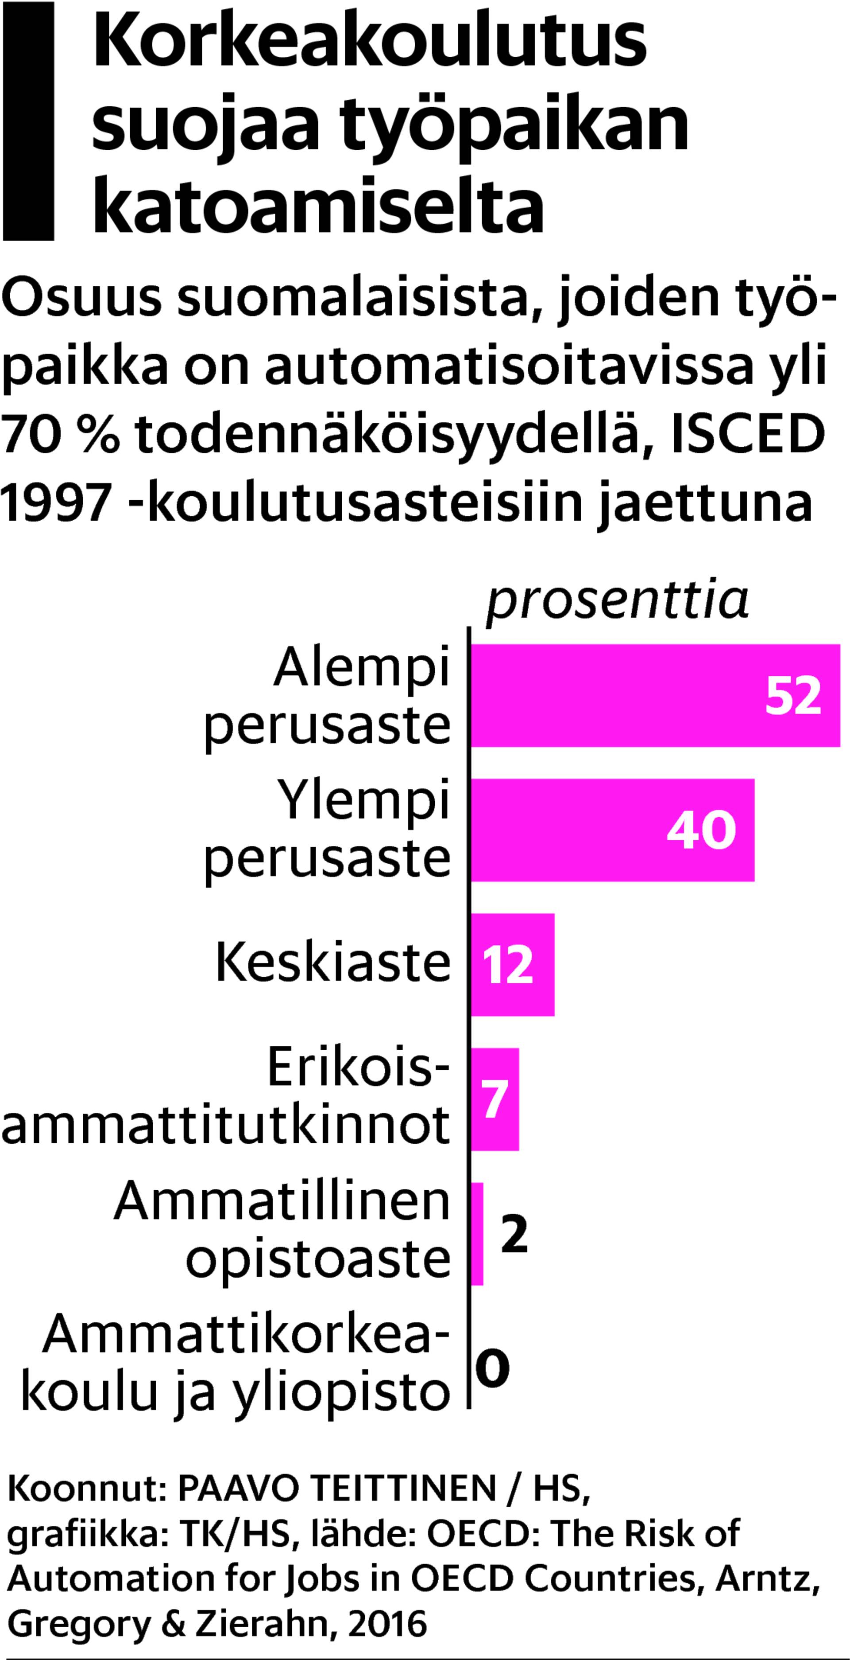
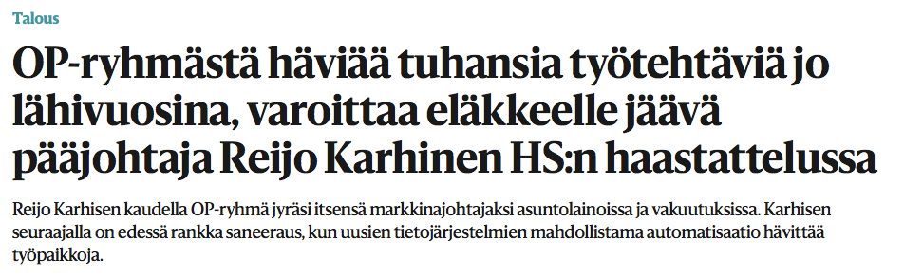
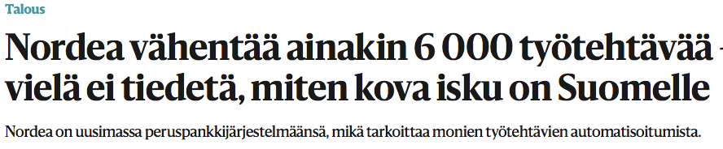
Julkinen keskustelu työn murroksesta – ja suuri osa tutkimuksestakin – keskittyy teknologian suoriin vaikutuksiin. Epäsuorat vaikutukset, jotka syntyvät
teknologiaa täydentävän työn kysynnän lisääntymisen,
tuotteiden hintojen laskun ja
tulojen kasvun kautta,
jäävät huomiotta
Helsingin Sanomat 14., 23. ja 26.10.2017

Slide 3
Tulotaso (bkt/asukas) nousee työn tuottavuuden (bkt/työn määrä) kasvun kautta koulutuksesta ja teknologian kehityksestä – Suomen suurin haaste on tuottavuuskasvun pysähtyminen
Kumulatiivinen kasvu, %
Pohjola, Suomen talouskasvu ja sen lähteet 1860-2015, Kansantaloudellinen aikakauskirja 3/2017

Slide 4
Työllisyyden kehitys määräytyy väestön kasvun perusteella, työpaikkarakenne tuottavuuden kasvun ja kuluttajien tarpeiden perusteella
Työikäinen väestö (15-64-vuotiaat) ja työllisten lukumäärä (milj.)
Työllisten osuus työikäisistä on säilynyt noin 70 prosentissa,
… vaikka työn tuottavuus on kasvut 29-kertaiseksi
Työllisyys on supistunut alkutuotannossa 1950-luvulta alkaen
… ja teollisuudessa 1970-luvulta alken
... mutta kasvanut kaiken aikaa palveluissa
Lähde: Tilastokeskus, Kansantalouden tilinpito ja historiasarjat

Slide 5
Talouskasvusta ovat eniten hyötyneet koulutetut työntekijät ja pääomatulojen saajat
Työlliset koulutustasoittain (miljoonaa)
Palkkojen osuus kansantalouden kokonaistuotannon arvosta koulutustasoittain, %
Lähde: Tilastokeskus, Tuottavuustutkimukset
5

Slide 6
Osaamistarpeiden muutos syntyy tuottavuuskasvun aiheuttamasta työpaikkarakenteen muutoksesta
Työvoiman koulutusrakenne toimialoittain vuonna 2010
Työlliset (miljoonaa henkeä)

Slide 7
Koulutuspolitiikkaa
Teknologian ja työn murros on suuri mahdollisuus kääntää tuottavuuden hidastunut kasvu uuteen nousuun
Kaikki toimet, jotka edistävät uuden teknologian syntyä, omaksumista ja leviämistä, ovat perusteltuja
Teollisuuden tuottavuuden kasvu vähentää mutta palvelualojen tuottavuuden kasvu lisää työllisyyttä
Suomi kulkee tässä rakennemuutoksessa mm. Ruotsia jäljessä
Koulutustasoilla arvioidut osaamistarpeet muuttuvat kansantaloudessa valtaosin työpaikkarakenteen muutoksen kautta, kun työtä siirtyy teollisuudesta palveluihin
Palveluihin syntyy sekä keskimääräistä korkeamman että matalamman koulutustason työpaikkoja
… mihin digitalisaatio, robotisaatio, tekoäly ym. vaikuttavat tulevaisuudessa
7

Slide 8
Korkea-asteen koulutus suojaa työpaikan katoamiselta ja edistää uuden teknologian käyttöönottoa
Sen lisääminen on perusteltua, varsinkin nyt kun Suomi jää verrokeista jälkeen
Yliopistojen tutkintorakenteen uudistaminen esimerkiksi kandidaatti- ja maisteriohjelmien toisistaan erottamisella lisäisi koulutetun työvoiman tarjonnan joustoa kysynnän suhteen
Teknologian ja työn murroksessa myös työssä oppimisen merkitys korostuu
… koska uudet teknologiat eivät ole vielä vakiintuneet, jolloin koulutuksen järjestäminen on vaikeaa
Yrittäjyyden merkitys korostuu teknologian standardien kilpailun aikana
Tehdasteollisuuden syntyessä kesti 50 vuotta ennen kuin ammattitaitoisen työvoiman markkinat syntyivät, minkä jälkeen vasta palkat alkoivat nousta
Oppivelvollisuusiän nostaminen on perusteltua
… koska pelkän peruskoulutuksen varassa ja ilman työkokemusta olevat häviävät teknologian murroksessa eniten

